Slide 1

Agus darmawan S.Kom
Ref PENGARANG JUDUL PENERBIT
1 Hill , FS, Jr Computer Graphies : Using Open GL Prentice Hall International, Inc New Jersey
2 Foley, James D et al Computer Graphies : Principles and practices Addison-Wesley Publishing Company, Inc Massachusetts
3 Firebaugh, Morris W Computer Grahics : Tolls for vis ualization Wm. C brown publishers dubuge
4 Sutopo, Ariesto Hadi Pengantar Grafika Komputer Gava Media

Slide 2
Pertemuan 1
Pengertian Komputer Grafik
Kegunaan Komputer
Elemen Elemen dalam Komputer
Perangkat Grafik

Slide 3
Pengertian Komputer Grafik
Grafika komputer (Computer graphics) adalah bagian dari ilmu komputer yang mempelajari cara-cara pembuatan dan manipulasi gambar secara digital, Bentuk sederhana dari grafika komputer adalah grafika komputer 2D, dengan teknik-teknik tertentu kemudian berkembang menjadi grafika komputer 3D.

Slide 4
Kegunaan Komputer
1 Di Bidang Pendidikan
Grafik komputer pada pendidikan digunakan untuk mempresentasikan objek-objek pada siswa secara nyata,dapat melalui power point ataupun software lainnya.Dengan penggunakan bentuk objek ini diharapkan siswa lebih nyata dalam menerima semua materi yang telah diajarkan,tidak hanya teori saja tetapi sudah melihat bentuk dan simulasinya.Bentuk ini dapat berupa penggambaran bidang,ruang,grafik,gambar kerangka manusia,susunan tubuh manusia,dan sebagainya.
2 Di Bidang Hiburan
Tidak memungkiri pada sekarang ini semua acara hiburan di Televisi banyak menggunakan grafik komputer.Mulai dari film kartun,iklan di TV dan sampai acara sinetron sekalipun sudah di selipi oleh grafik komputer.Grafik komputer disini berupa efek animasi yang dapat membuat film semakin menarik.
3 Di Bidang Perancangan
Pada bidang ini grafik komputer digunakan untuk membuat berbagai desain dan model objek yang akan dibuat.Misalnya digunakan untuk mendesain suatu arsitektur bangunan,desain kendaraan dan lainnya.Menggunakan software desain grafis seperti auto cad semuanya akan berlangsung secara mudah dan lebih spesifik dalam perancangan yang akan dibuat.Memperkecil tinggkat kesalahan sehingga akan menghasilkan suatu model yang sama seperti aslinya.

Slide 5
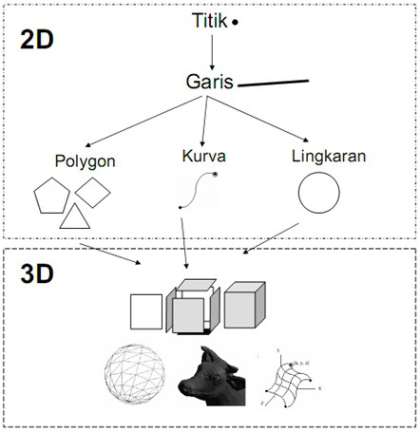
Elemen Elemen dalam Komputer
1. Titik (point) Titik merupakan satuan gambar/grafis yang terkecil.
2. Garis (line)
Garis adalah kumpulan tititk-titik/pixel yang tersusun secara lurus dan linier dari titik awal sampai titik akhir.
3. Kurva
Kurva merupakan yang tersusun secara tidak lurus 2 titik pokok
4. Lingkaran/Elip
Lingkaran adalah kumpulan titik yang melingkar dengan garis tengah mendatar dan vertikal sama, sedangkan untuk elip, garis tengah berbeda.
5. Poligon (Polygon)
-bagan segi banyak
-poligon tanpa arsir

Slide 6
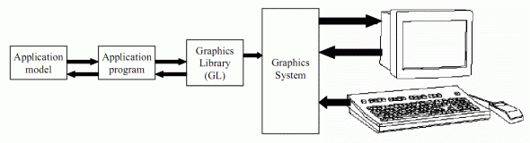
Perangkat Grafik
Kerangka Grafika Komputer Interaktif
Graphics library/package (contoh: OpenGL) adalah perantara
Aplikasi dan display hardware (GraphicsSystem)
Application program memetakan objek aplikasi ke tampilan/citra dengan memanggil graphics library
Hasil dari interaksi user menghasilkan/modifikasi citra
Citra merupakanhasil akhir dari sintesa, disain, manufaktur, visualisasi dll.

Slide 7
Pertemuan 2
Perkembangan Display/Monitor
Macam Macam Display
Raster dan Vektor Display
Input Interaktif

Slide 8
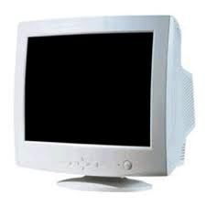
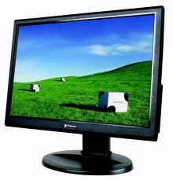
Perkembangan Display/monitor
Perkembangan monitor sangat signifikan dari tahun ke tahun. Saat ini terdapat tiga jenis teknologi monitor.
CRT (Cathode Ray Tube),
Liquid Crystal Display (LCD)
Plasma gas.

Slide 9
Macam Macam Display
Macam macam Display dapat dilihat dari ukuran layar sebagai berikut
Standart | x-maksimal | y-maksimal | Jumlah keseluruhan Piksel
VGA SVGA XGA SXGA | 640 800 1024 1280 | 480 600 768 1024 | 307x 200 480 x000 786 x432 1 228x 800
VGA——Video Graphics Array:
SVGA——Super Video Graphics Array:
XGA——Extended Graphics Array.
SXGA+——Super Extended Graphics Array

Slide 10
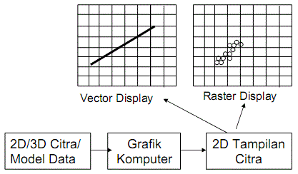
Konsep Raster dan Vektor Display
Pemrosesan Citra untuk ditampilkan di Layar

Slide 11
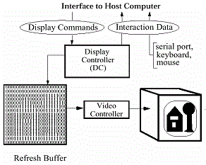
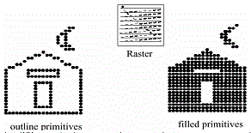
Raster
Raster (bitmap, pixmap) adalah Struktur data yang merepresentasikan piksel dalam grid, atau titik-titik warna, yang bisa ditampilkan pada monitor, kertas, atau medium lain.
Arsitektur raster

Slide 12
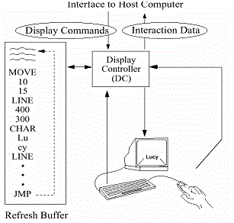
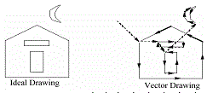
Vektor Display
Vektor adalah penggunaan bentuk-bentuk geometri primitif (contoh: titik/point, garis lurus/line, garis lengkung/curve, bangun datar/shape/polygon) yang berbasis persamaan matematika untuk membentuk gambar.
Arsitektur vektor

Slide 13
Pertemuan 3 & 4
Titik Garis
Algoritma garis Lurus, Lingkaran dan elips
Mengisi Pologon
Membentuk Karakter

Slide 14
Titik Garis
Titik (point) Titik merupakan satuan gambar/grafis yang terkecil. Dengan menggambar titik maka kita dapat menggambar obyek apapun. Termasuk bentuk geometri dibawah merupakan bentuk-bentuk yang pada dasarnya berasal dari titik-titik. Operasi titik ini sering digunakan pada pengolahan citra (image processing). Setiap titik pada monitor memiliki parameter : koordinat dan warna.
Garis (line) adalah kumpulan tititk-titik/pixel yang tersusun secara lurus dan linier dari titik awal sampai titik akhir.

Slide 15
Algoritma garis Lurus, Lingkaran dan elips
1. Algoritma digital differential analyzer(DDA),
Prinsip algoritma ini adalah mengambil nilai integer terdekat dengan jalur garis berdasarkan atas sebuah titik yang telah ditentukan sebelumnya(titik awal garis). Algoritma pembentukan garis DDA:
1. Tentukan dua titik yang akan dihubungkan dalam pembentukan garis.
2. Tentukan salah satu titik sebagai awal(x0,y0) dan titik akhir(x1,y1).
3. Hitung dx=x1­x0, dan dy= y1­y0.
4. Tentukan langkah, yaitu dengan cara jarak maksimum jumlah penambahan nilai x maupun nilai y, dengan cara:
­Bila nilai absolut dari dx lebih besar dari absolut dy, maka langkah= absolut dari dx.
­Bila tidak maka langkah= absolutdari dy
5. Hitung penambahan koordinat pixel yaitu x_increment=dx/langkah, dan y_increment=dy/langkah
6. Koordinat selanjutnya (x+x_increment, y+y_increment)
7. Posisi pixel pada layar ditentukan dengan pembulatan nilai koordinat tersebut.
8. Ulangi nomor 6 dan 7 untuk menentukan posisi pixel selanjutnya,sampai x=x1 dan y=y1.
2. Algoritma garis Bressenham
Tidak seperti Algoritma DDA, Algoritma Bressenham tidak membulatkan nilai posisi pixel setiap waktu. Algoritma Bressenham hanya menggunakan penambahan nilai integer yang juga dapat diadaptasi untuk menggambar lingkaran.
Berikut ini langkah langkah untuk membentuk garis menurut algoritma
Bressenham:
1. Tentukan dua titik yang akan dihubungkan
2. Tentukan salah satu titik di sebelah kiri sebagai titik awal yaitu(x0,y0) dan titik lainnya sebagai titik akhir(x1,y1).
3. Hitung dx,dy,2dx dan 2dy­2dx.
4. Hitung parameter p0=2dy­dx
5. Untuk setiap xk sepanjang jalur garis, dimulai dengan k=0,
­ Bila pk < 0, maka titik selanjutnya adalah (xk+1,yk), dan pk+1=pk+2dy
­ Bila tidak, maka titik selanjutnya adalah(xk+1, yk+1), dan pk+1=pk+2dy­
2dx.
6. Ulangi langkah nomor 5 untuk menentukan posisi pixel selanjutnya, samapai x=x1 dan y=y1.
Algoritma garis Lurus

Slide 16
Algoritma garis Lurus, Lingkaran dan elips
1. Algoritma Pembentukan Elips
Elips merupakan modifikasi dari bentuk lingkaran, dengan memasukkan mayor dan minor axis pada prosedur lingkaran. Elips ditentukan oleh satu set titik dengan memperhitungkan jumlah jarak dari kedua posisi(foci). Bla jarak ke kedua foci dari sembarang titik p(x,y) pada elips diberi label d1 dan d2, maka persamaan elips menjadi
d1+d2=konstan
Untuk menggambarkan jarak d1 dan d2 dengan ketentuan koordinat masing masing
F1(x1,y1) dan F2(X2,Y2)
((x­x1)2+(y­y1)2)2+ ((x­x2)2+(y­y2)2=konstan
Algoritma garis Lingkaran
Algoritma garis Elips
1. Algoritma Simetris delapan titik
Pada algoritma ini pembuatan lingkaran dilakukan dengan menentukan satu titik awal. Bila titik awal pada lingkaran(x,y) maka terdapat tiga posisi lain, sehingga dapat diperoleh delapan titik. Dengan demikian sebenarnya hanya diperlukan untuk menghitung segmen 45’ dalama menentukan lingkaran selengkapnya. Dengan titik pusat lingkaran tertentu, delapan titik simetris dapat ditampilkan dengan prosedur Circle Point
2. Algoritma Lingkaran Midpoint
Algoritma Lingkaran Midpoint juga disebut algoritma lingkaran
Bressenham. Bressenham mengembangkan generator lingkaran yang cukup efisien. Algoritma yang digunakan membentuk semua titik berdasarkan titik pusat dengan penambahan semua jalur sekeliling lingkaran. Algoritma ini diturunkan dari algoritma Midpoint untuk pembentukan garis. Dalam hal ini hanya diperhatikan bagian 45’ dari suatu lingkaran, yaitu oktan kedua dari x=0 ke x=R/ 2, dan menggunakan CirclePoints untuk menampilkan titik dari seluruh lingkaran.
2. Algoritma elips Midpoint
Untuk algoritma pembentukan elips, pendekatan yang dilakukan sama dengan penggunaan pada saat menampilkan lingkaran. Dengan parameter untuk elips pada posisi standar, yaitu rx, ry, dan(xc,yc). Bila elips ditampilkan pada posisi standar, maka dapat dilakukan dengan memutar elips tersebut menurun koordinat titik pusat, dan
mendapatkan kembali mayor dan minor axis

Slide 17
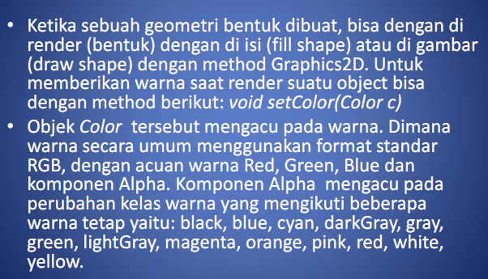
Mengisi Polygon

Slide 18
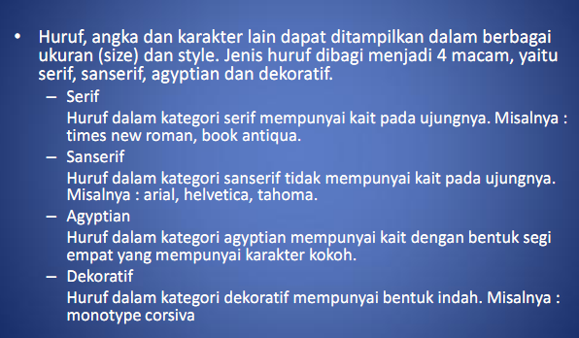
Membentuk Karakter

Slide 19
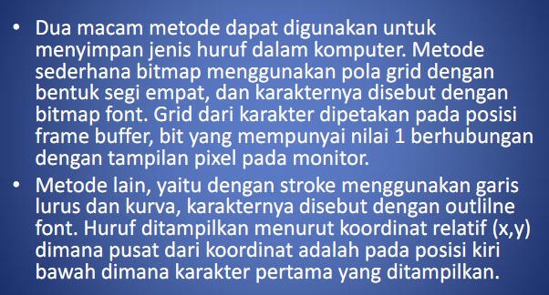
Pertemuan 5

Slide 20
Pertemuan 6
Review

Slide 21
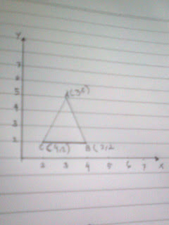
Petemuan & 7
TRANSLASI
Translasi objek yang berupa segitiga dengan koordinat A(3,5), B(2,2), dan C(4,2) dengan translation vector (2,1)
A. (3,5)
X¹= (3 + 2) = 5
Y¹= (5 + 1) = 6 A¹= (5,6)
B. (2,2)
X¹ =(2 + 2)= 4
Y¹ =(2 + 1)= 3 B¹ = (4,3)
C. (4,2)
X¹= (4 + 2) = 6
Y¹= (2 + 1) = 3 C¹ = (6,3)

Slide 22
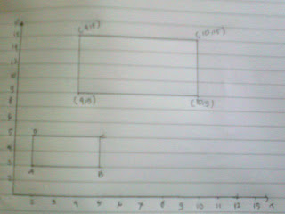
Petemuan 7
TRANSLASI skala
Transformasi skala adalah perubahan ukuran suatu objek. Koordinat baru diperoleh dengan melakukan perkalian nilai koordinat dengan skala factor
Transformasi objek skala pada segi empat dengan titik koordinat A (5,3), B (2,3), C (2,5), D (5,5) dengan nilai skala vector (2,3)
A. (5,3)
X¹= (5.2) = 10
Y¹= (3.3) = 9 A¹ = (10,9)
B. (2,3)
X¹= (2.2) = 4
Y¹= (3.3) = 9 B¹ = (4,9)
C. (2,5)
X¹= (2.2) =4
Y¹= (5.3) = 15 C¹ = (4,15)
D. (5,5)
X¹= (5.2) = 10
Y¹= (5.3) = 15 D¹ = (10,15)

Slide 23
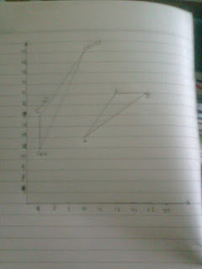
Petemuan 7
A. (10,12)
X¹ = 2 + (10 – 2) cos 30º – (12 - 2) sin 30º
= 2 + 8. 0,9 – 10 .0,5
= 2 + 7,2 – 5
= 4,2
Y¹ = 2 + (10 -2) sin 30º – (12 - 2) cos 30º
= 2 + 8. 0,5– 10 .0,5
= 2 + 4 + 5
= 11 (4,11)
B. (22,21)
X¹ = 2 + (22 – 2) cos 30º – (21 - 2) sin 30º
= 2 + 20. 0,9 – 19 .0,5
= 2 + 18 – 10
= 10
Y¹ = 2 + (10 -2) sin 30º – (12 - 2) cos 30º
= 2 + 20. 0,5– 10 .0,5
= 2 + 18+ 5
= 25
(10,25)
C. (12,21)
X¹ = 2 + (12 – 2) cos 30º – (21 - 2) sin 30º
= 2 + 10. 0,9 – 19 .0,5
= 2 + 9 – 10
= 1
Y¹ = 2 + (10 -2) sin 30º – (12 - 2) cos 30º
= 2 + 10. 0,5– 19 .0,5
= 2 + 5 + 10
= 17
(1,17)
Rotasi
Rotasi dua dimensi pada objek akan memindahkan objek tersebut menurut garis melingkar. Untuk melakukan rotasi diperlukan sudut rotasi 0 dan pivot – point ( Xp,Yp).
Segitiga dengan kordinat A (10,12), B (22,21), C (12,21) dengan sudut rotasi 30^{O}cartesion (2,2)
Xp = 2 Yp= 2

